Slide 1
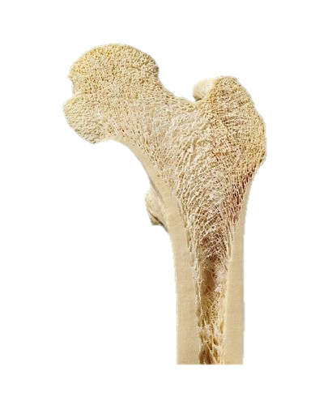
UNIVERSIDAD AUTÓNOMA DE SINALOA. FACULTAD DE MEDICINA. LIC. EN IMAGENOLOGIA.
IMAGENOLOGÍA PEDIÁTRICA.
DOCENTE: DR. JOSÉ GUADALUPE MENDOZA FLORES.
EST. LIC. TRAPERO COTA JAQUELIN.
GRUPO: VI-II
CULIACÁN, SINALOA A 21 DE ABRIL DE 2020.
OSTEOPOROSIS JUVENIL IDIOPÁTICA.

Slide 2
OSTEOPOROSIS JUVENIL IDIOPÁTICA.
La osteoporosis juvenil idiopática (IJO) es un trastorno raro, que se inicia generalmente entre los 8 y los 14 años. Se manifiesta por la aparición brusca de dolor óseo y de fracturas con traumatismos mínimos. El trastorno remite por sí solo en muchos casos y la recuperación ocurre de forma espontánea en un plazo de 4 ó 5 años.

Slide 3
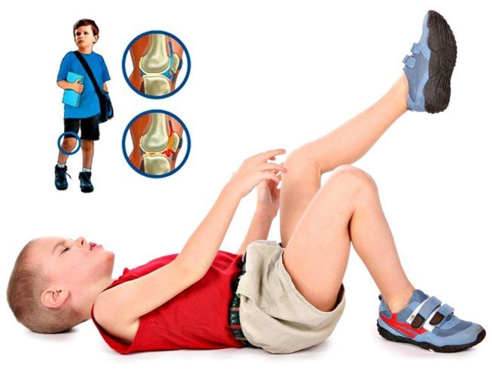
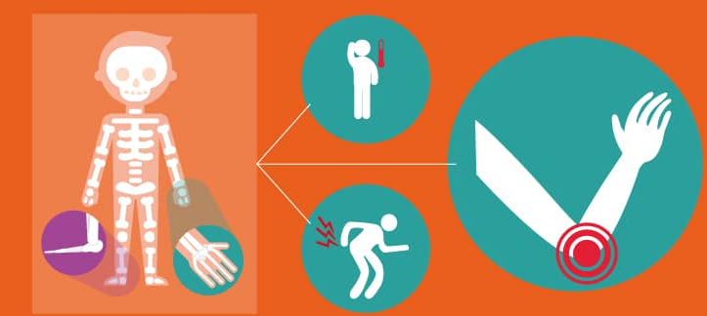
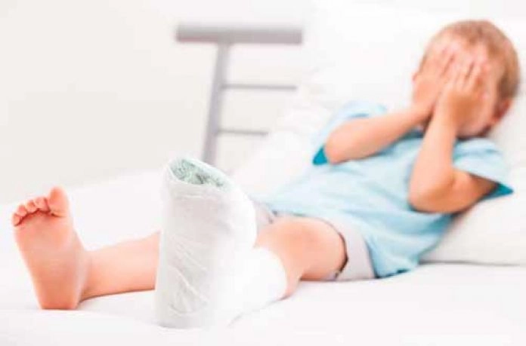
SIGNOS Y SÍNTOMAS.
Dolor de espalda y extremidades.
Fracturas múltiples.
Pérdida de estatura.
Pecho hundido.
Colapso vertebral.
Dificultad para andar.

Slide 4
DIAGNÓSTICO.
Cuadro clínico.
Examen radiológico del esqueleto.
Pruebas de densidad ósea (Absorciometría de rayos X de energía dual, absorciometría de fotones dual).
Tomografía computarizada.

Slide 5
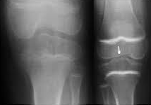
A
B
Paciente masculino de 8 años con osteoporosis juvenil idiopática. Radiografía de la articulación femoro-tibial previa (A) y posterior (B) a la aplicación de ácido zolondronico, en el cual se aprecia de una banda densa parafisiaria.

Slide 6
Radiografía lateral de raquis dorsal. Acuñamiento de T4 (flecha)
Se aprecia una vértebra acuñada con un entramado trabecular grosero.

Slide 7
Radiografía lateral de raquis dorsolumbar. Se aprecian múltiples acuñamientos vertebrales (T6, T8, T9, T10, T12, L1, L3 y L4).
Osteoporosis acentuada con las típicas vértebras dibujadas a lápiz.

Slide 8
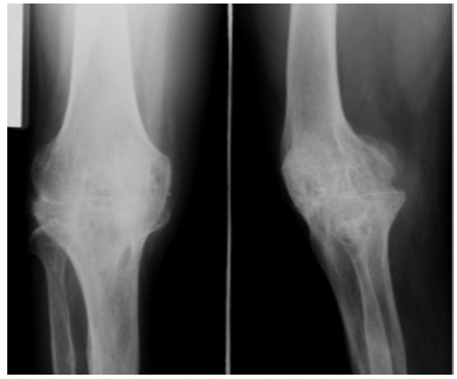
Se observa pérdida del espacio articular, con fusión de los huesos.

Slide 9
